Slide 1


Отмена запрета применимости
www.roskazna.ru

Slide 2
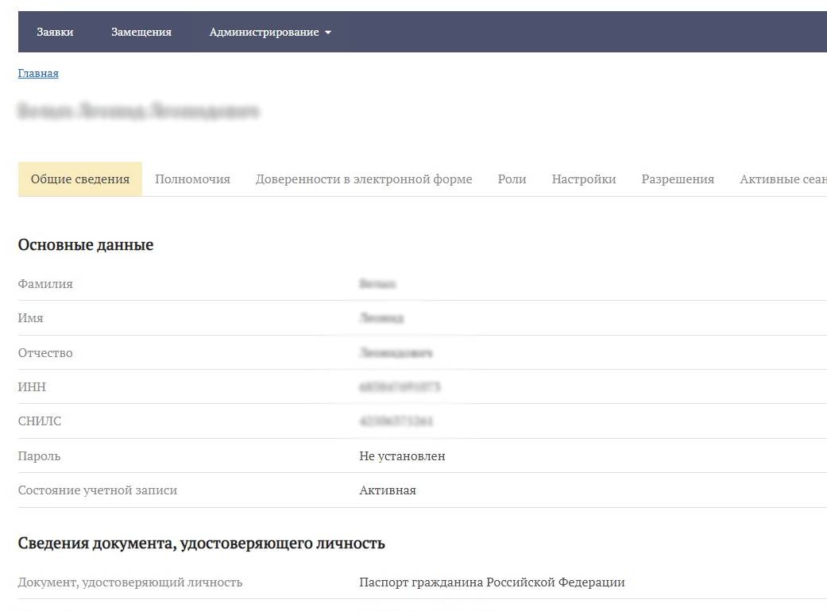
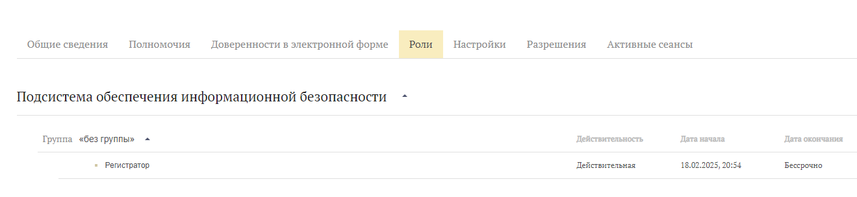
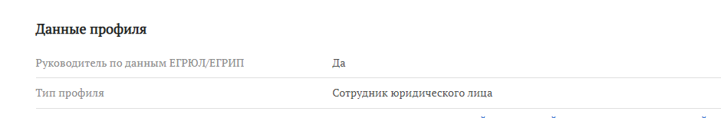
Отменить запрет применимости роли в ПОИБ СОБИ может Регистратор организации
Каждый руководитель организации является Регистратором в своей организации
Во вкладке «Роли» в разделе «Подсистема обеспечения информационной безопасности» отображается роль «Регистратор»

Slide 3
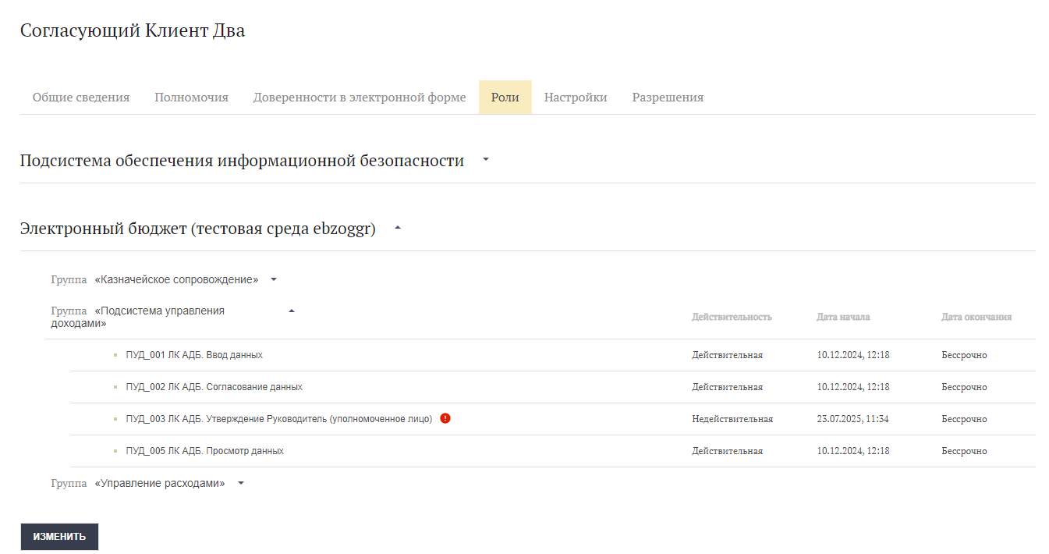
Шаг 1. Роль, на которой стоит запрет применимости, отражается во вкладке «Роли» с восклицательным знаком
Шаг 2. Для отмены запрета применимости роли Регистратор организации в профиле пользователя, у которого необходимо отменить запрет, должен нажать кнопку «Изменить»
1
2

Slide 4
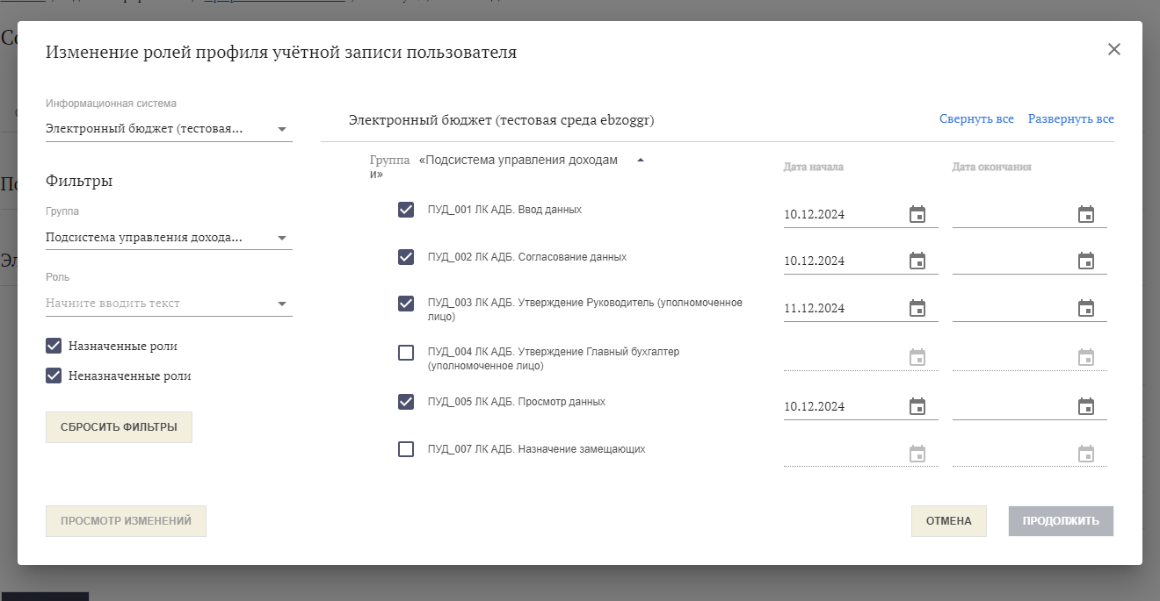
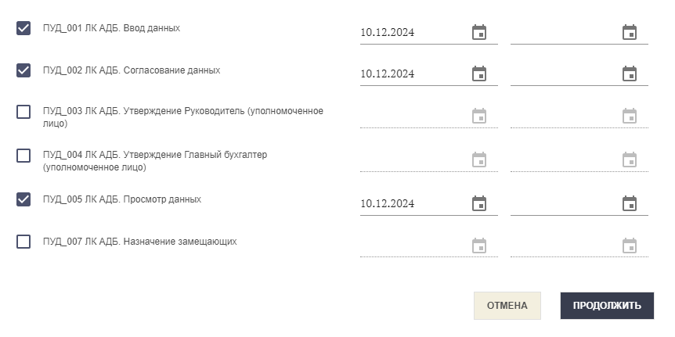
3
Шаг 3. В открывшемся окне снять галочку с роли, на которой стоит запрет применимости
Шаг 4. Нажать на кнопку «Продолжить»
4

Slide 5
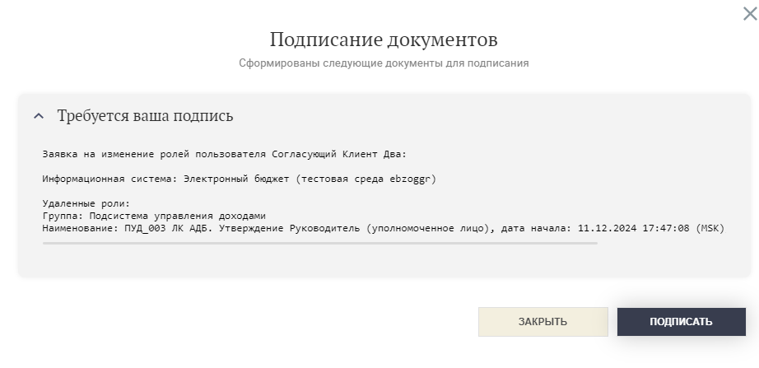
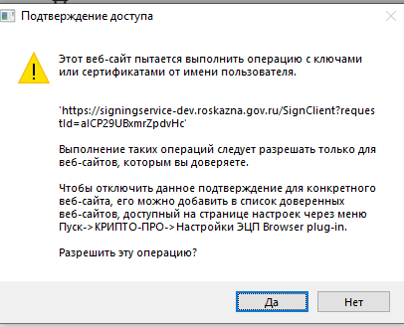
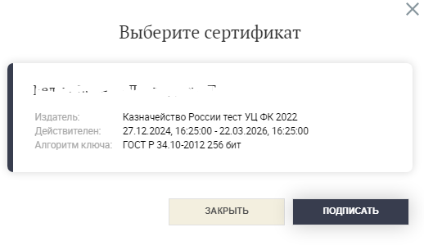
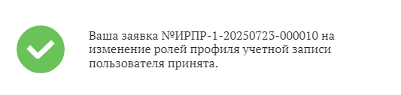
Шаг 5. Подписать создаваемую заявку ключом электронной подписи
После процедуры подписания отобразится номер созданной заявки на изменение ролей

Slide 6
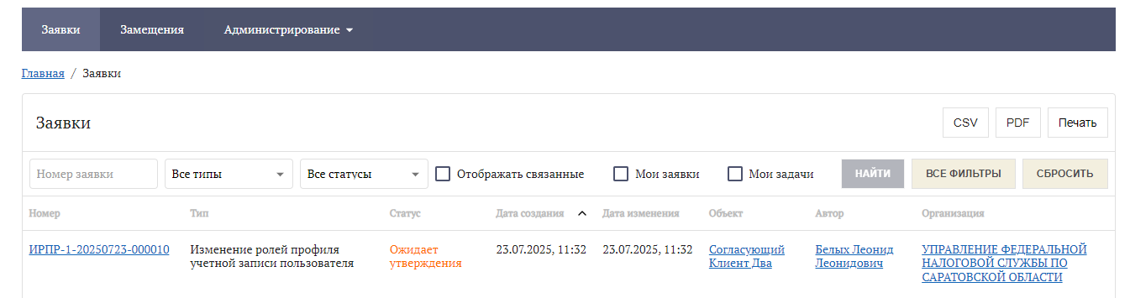
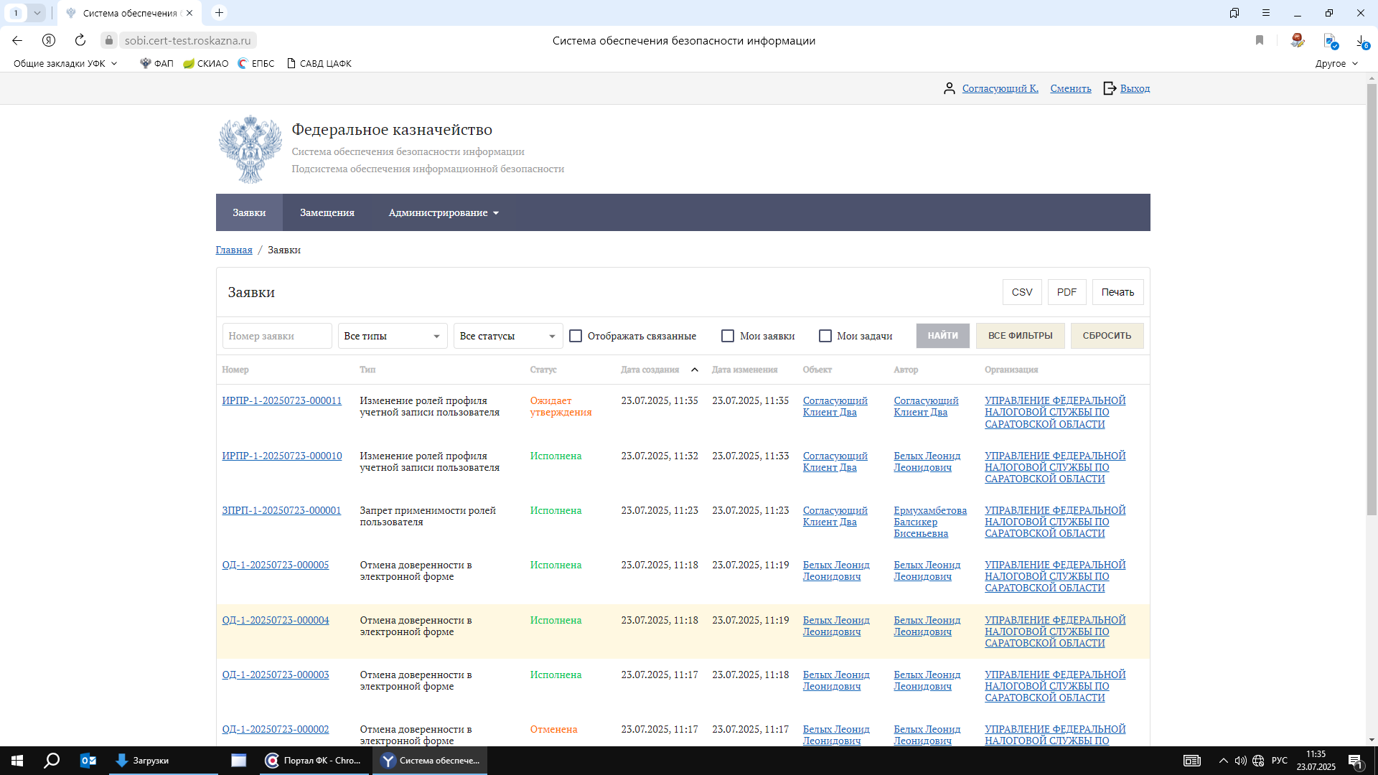
Далее заявка на отмену запрета применимости уходит на утверждение в ТОФК к Оператору ИС
Отследить статус заявки можно в разделе «Заявки». После утверждения заявки Оператором ИС она изменит статус на «Исполнена»

Slide 7
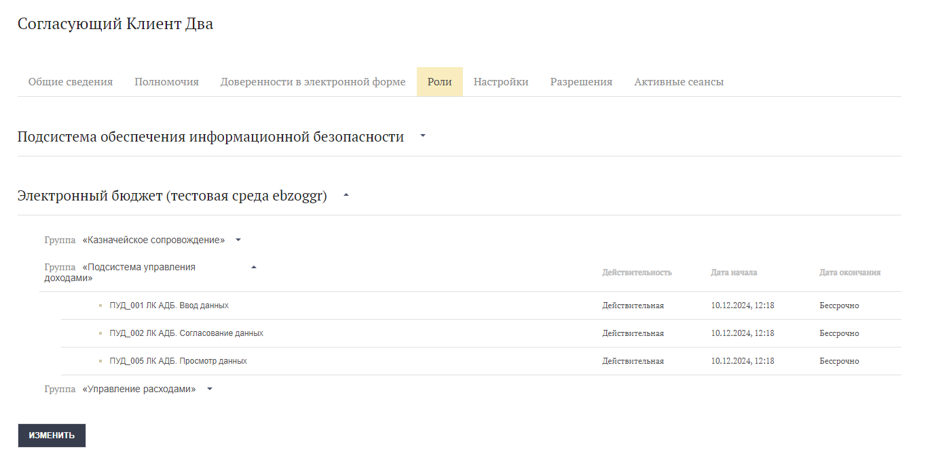
После исполнения заявки роль, на которой был запрет применимости, уйдет
Она снова станет доступна для назначения в стандартном порядке

Slide 8

При возникновении вопросов, связанных с выдачей МЧД, можно получить консультацию в УФК по Саратовской области по следующим номерам:
99-20-51
99-20-95

